Slide 1
Het Factory method pattern

Slide 2
Inhoud
Wat
Waarom
Hoe
Vragen
Notes:
Wat
Wat is het factory pattern?
Waarom
Waarom zou je het factory pattern gebruiken?
Hoe
Hoe wordt het factory pattern toegepast?(Demo)
Vragen
Vragenronde

Slide 3
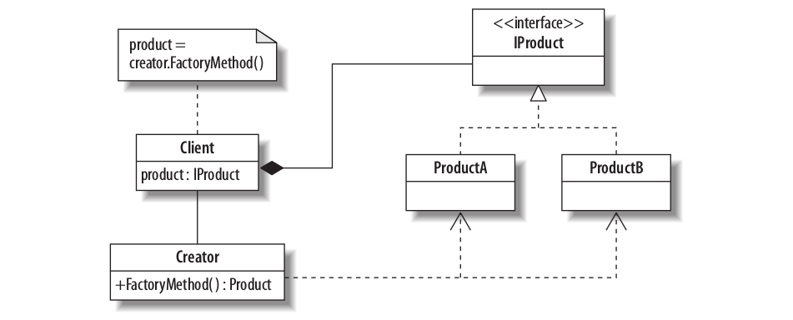
Wat
Notes:
Het Factory pattern is een manier om objecten te maken. De initialisatie van de objecten wordt afgehandeld door subklassen. De subklassen besluiten uiteindelijke welk object er wordt geïnitialiseerd De gecreëerde objecten implementeren vaak een interface, waardoor het hoofdprogramma geen verschil ziet tussen de geïnitialiseerde objecten.

Slide 4
Waarom
ImplementatieA
Main
Factory
ImplementatieB
ImplementatieC
Notes:
Het factory design pattern wordt gebruikt in situaties waarbij het initialiseren van objecten gesplitst moet worden van het hoofdprogramma
Het pattern kan gebruikt worden om repeterende objecten te initialiseren en gemakkelijk te wisselen tussen verschillende implementaties.
Het factory pattern is een simpel alternatief voor de Abstract Factory, Prototype of Builder patterns.

Slide 5
Hoe
Notes:
Demonstratie van de VehicleFactory demo

Slide 6
Vragen?

